Slide 1




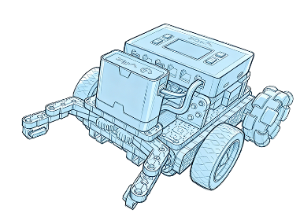
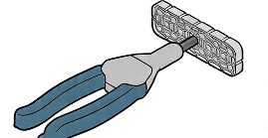

SnapCAD 基础入门教程
第一课 · 认识界面
主讲人：Krisa
Notes:
大家好，我是 Krisa 老师，欢迎和我一起学习 SnapCAD。接下来，我会带大家一步一步认识并应用这款软件。这一课我们先不急着搭建机器人，而是先把 SnapCAD 这个软件认识清楚。包括它是做什么的、界面怎么分区、视图怎么操作，以及哪些基础设置最值得先调整。只要把这一课学明白，后面再做搭建时就会顺手很多。

Slide 2
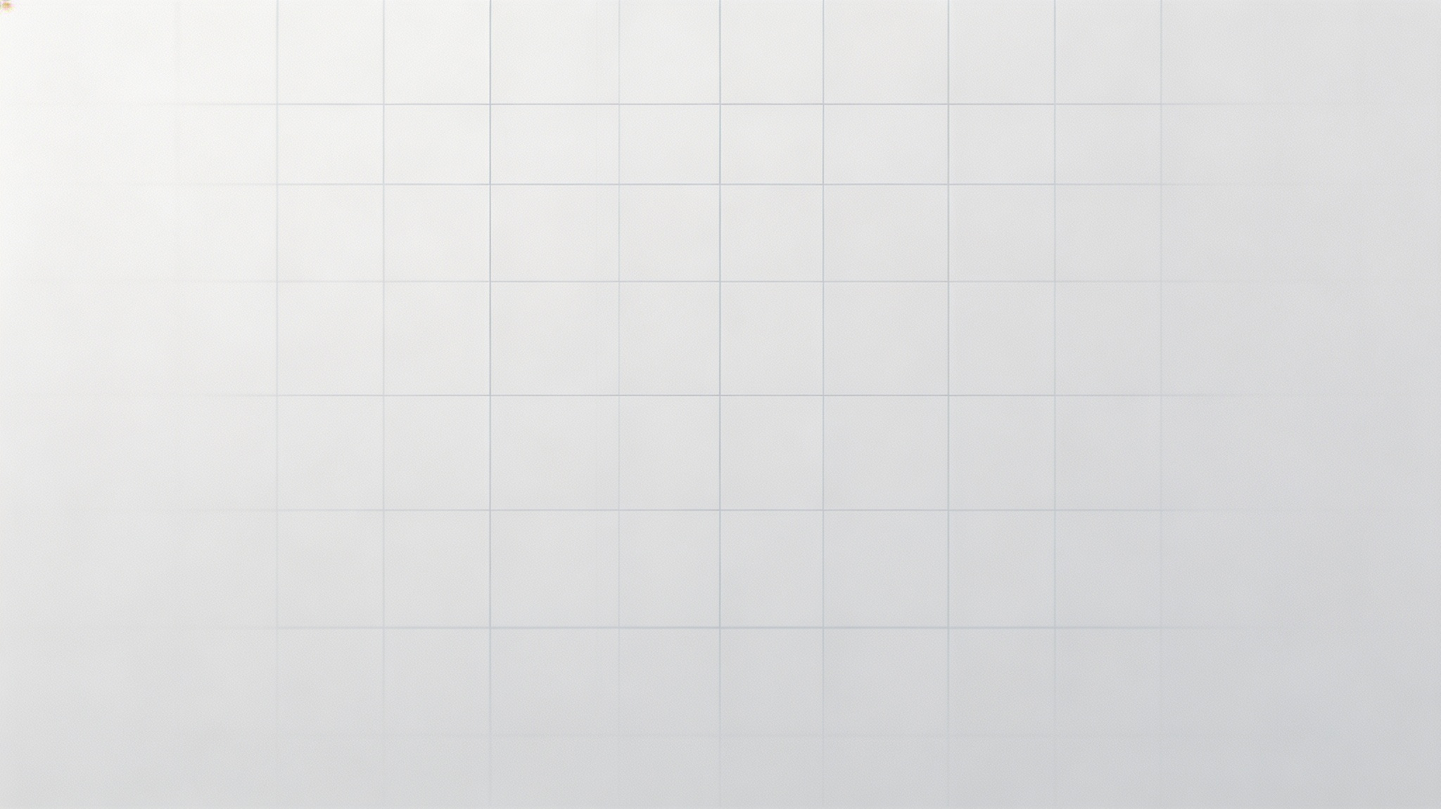
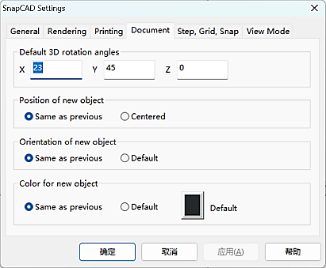
Document：默认视角 / 新对象位置
3D 观察角度
新对象位置
💡 核心定义
⚙️ 可选模式
默认的3D视图参数为 (X=23, Y=45, Z=0)，这是软件预设的初始观察视角。
提供两种核心策略：
① Same as previous (继承位置) / ② Centered (居中放置)
📐 实际应用
💡 配置建议
“微俯视 + 斜45度”的经典构图，能同时兼顾模型的顶面细节与侧面结构，广泛用于说明书展示。
连续建模时推荐“Same as previous”以提升效率；新手练习或独立零件摆放时，“Centered”更直观。
Notes:
文档设置里，先看默认的 3D 观察角度。像 23、45、0 这种角度组合，通常是一种比较经典的展示视角。它能同时看到模型的顶面和侧面，所以很适合做展示或说明。
下面的新对象位置，则决定新插入的零件会从哪里开始出现。如果你是在连续建模，继承上一个位置会更高效；如果你是初学者，或者希望每次都从中心开始观察，居中显示会更直观。

Slide 3
新对象朝向
Same as previous
Default (默认)
继承上一个零件的朝向状态。适合在连续添加同方向零件的场景下使用，能有效减少重复的旋转操作。
所有新零件都以统一的标准方向出现。适合需要标准化展示、或者团队协作时统一视觉规范的场景。
🎯 核心目标：追求效率
🎯 核心目标：追求统一
Notes:
新对象朝向，控制的是零件插入时的默认旋转状态。如果你当前在连续添加同方向的零件，那继承上一个朝向会很省时间。但如果你想让每个新零件都以统一标准方向出现，那选择 Default 会更规范。所以，这里没有绝对对错，关键是看你当前是在追求效率，还是在追求统一。

Slide 4
新对象颜色
Color for new object · 新对象颜色配置
效率更高
视觉更整洁
Same as previous
Default (默认颜色)
高效连续模式 / Efficiency First
全局统一模式 / Structure First
当你需要连续放置同色零件（如搭建一堵红墙）时首选此模式。它会自动继承上一个对象的颜色，无需反复打开颜色面板，显著提升建模操作的流畅度。
适合“先搭骨架，后统一上色”的工作流。确保所有新插入的对象都保持统一的基础色调，便于后期进行批量材质替换。
在此处指定 Default 模式下的基准颜色值
💡 核心建议：根据当前建模阶段灵活切换。连续组装时用 Same as previous 提效，构建复杂结构框架时用 Default 保持整洁。
Notes:
新对象颜色的逻辑和位置、朝向很像。如果你正在连续放同一种颜色的零件，比如一直在搭一段红色结构，那么 Same as previous 会非常方便。但如果你当前更想先搭结构、后统一上色，那就可以把新对象颜色统一设置成默认颜色。这个设置会直接影响建模时的流畅度，所以用顺手之后，效率会提升不少。

Slide 5
感谢观看
Q & A
THANKS FOR WATCHING
欢迎提出您的问题，一起交流探讨

